Slide 1
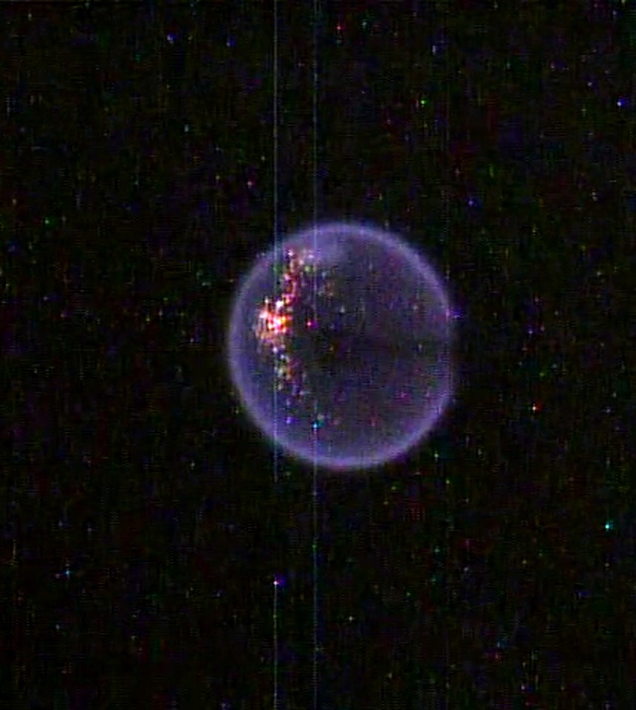
TrustFlame
NASA SPACE APPS 2026 · FLAME IN FREEFALL
Fire-safety answers from NASA data, with every sentence checked
[Team name]
[Member 1] · [Member 2] · [Member 3] · [Member 4]
Amman & Aqaba, Jordan
Real video frame, brightened: CFI-G flame on the ISS, NASA PSI (PSI-159)
Notes:
افتتاحية: اسم الفريق والأعضاء والتحدي. الصورة لهب حقيقي كروي من محطة الفضاء. جملة واحدة: TrustFlame يجيب عن أسئلة السلامة من الحرائق من بيانات ناسا فقط، ويفحص كل جملة قبل عرضها. (استبدلوا النص بين الأقواس باسم الفريق والأعضاء.)

Slide 2
Fire in space has already cost lives, and the Moon raises the risk
APOLLO 1 · 1967
MIR · 1997
MOON BASE · NEXT
100%
6
≥ 30%
oxygen in the cabin during a launch-pad test
crew members aboard when an oxygen generator ignited
oxygen expected, at 10.2 psi or less (Earth: 21%)
“During the test, a flash fire swept through the spacecraft so quickly, there was no time to open the hatches.”
NASA Safety and Mission Assurance: Apollo 1
“The flame blocked the evacuation route to the Soyuz spacecraft docked at the aft end of Kvant-1”
NASA History: Fire Aboard Space Station Mir
“more than a 40% increase in the oxygen concentration making materials much more flammable.”
NASA Space Apps: Flame in Freefall challenge
Afterwards: a hatch that opens in three seconds
Most likely cause: latex glove material in the canister
NASA's tests of solid materials stop at 22.2%
Notes:
المشكلة: Apollo 1 عام 1967، المقصورة أكسجين 100%، والحريق لم يترك وقتاً لفتح الباب. Mir عام 1997، اللهب أغلق طريق الهروب. والآن القاعدة القمرية ستكون عند 30% أكسجين أو أكثر، وناسا نفسها تقول إن هذا يجعل المواد أكثر قابلية للاشتعال. كل الاقتباسات حرفية من ناسا.

Slide 3
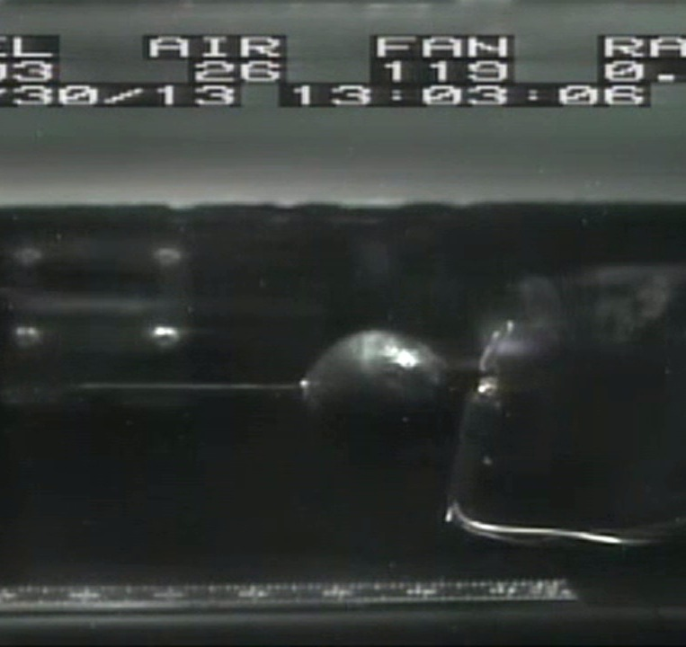
NASA ran the experiments. Finding the answer is the hard part
24
2,001
12.3 TiB
combustion investigations in NASA's PSI database
test rows: fuel, oxygen, pressure, air flow
of raw video and sensor files in the archive
“the amount of data can be overwhelming. It can be hard to find, harder to compare, and harder yet to interpret.”
NASA Space Apps: Flame in Freefall challenge
We read every combustion record and every test table, and put oxygen, pressure, flow and material names on one scale.
Real camera frame: BASS test on the ISS, 30 April 2013, NASA PSI (PSI-26)
Notes:
ناسا أجرت التجارب ونشرتها في PSI: 24 تجربة احتراق، 2001 صف اختبار، وأرشيف خام 12.3 TiB. المشكلة بكلمات ناسا: صعب أن تجدها، وأصعب أن تقارنها، وأصعب أن تفسّرها. نحن قرأنا كل السجلات والجداول ووحّدناها على مقياس واحد.

Slide 4
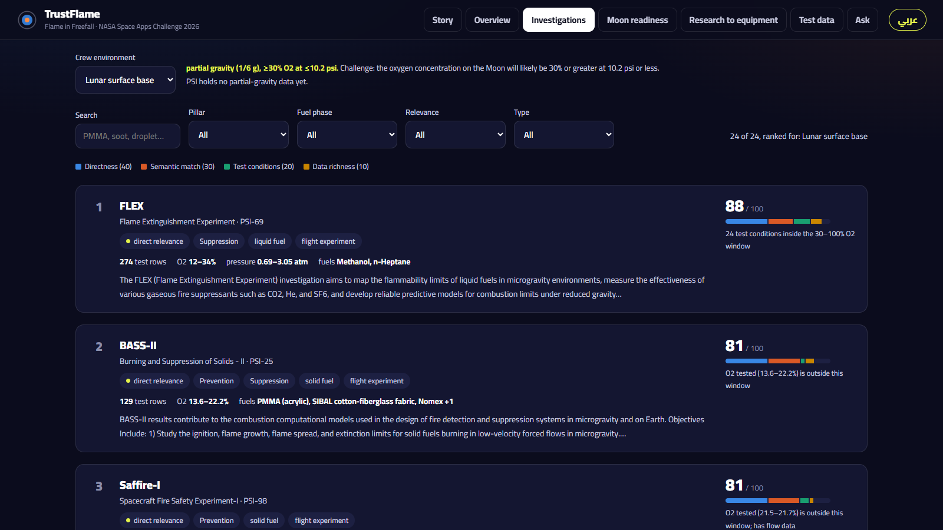
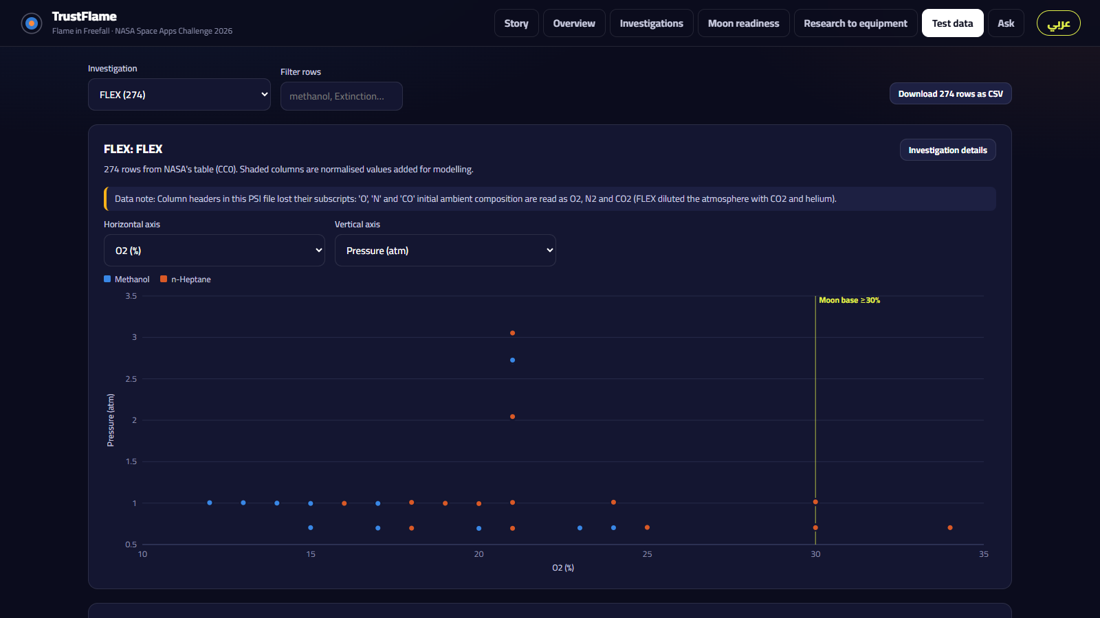
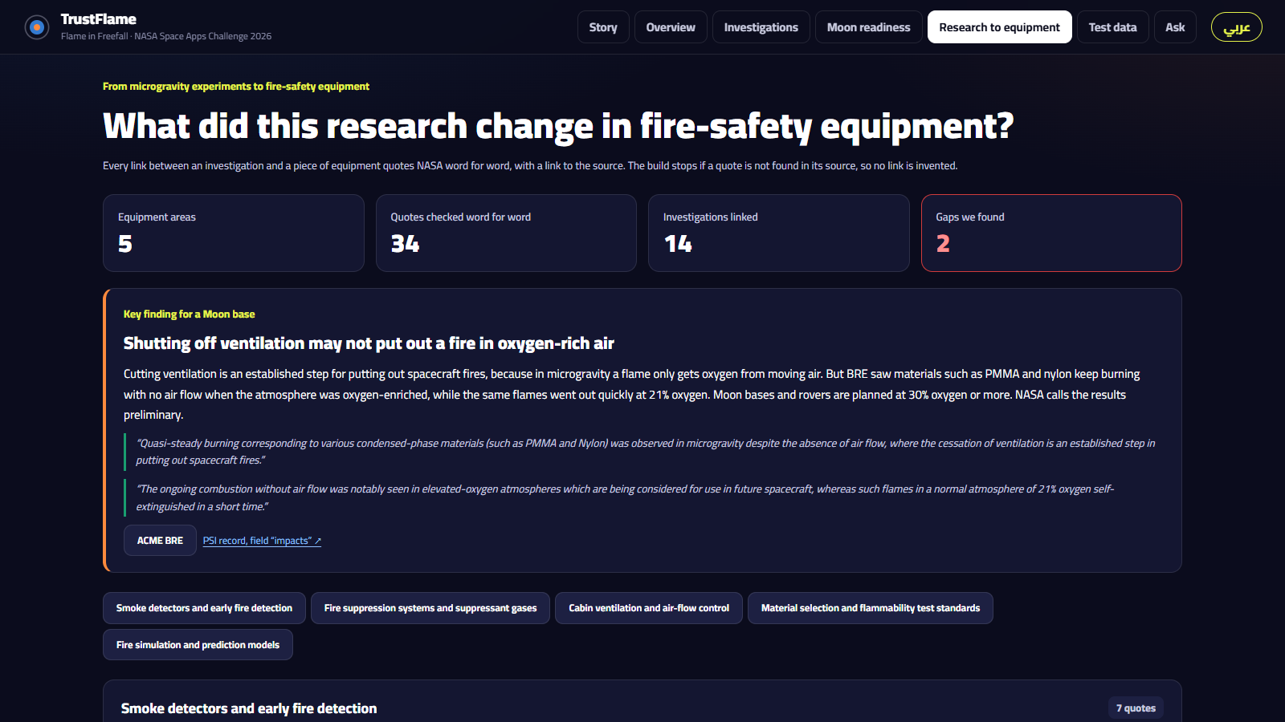
TrustFlame delivers the three things NASA asked for
NASA ASKED: IDENTIFY THE MOST RELEVANT INVESTIGATIONS
NASA ASKED: EXTRACT DATA FOR PREDICTIVE MODELLING
NASA ASKED: HIGHLIGHT RESEARCH FOR FIRE-SAFETY EQUIPMENT
All 24 investigations ranked 0 to 100 for a station, spacecraft, Moon base, rover or Mars base
Every NASA test table on one scale, plotted, with CSV export for modellers
34 NASA quotes, checked word for word, link research to detectors, suppression and materials
Also: a Moon readiness tool · an assistant that answers in Arabic or English from NASA sources only · a story home page with real ISS flame video
Notes:
التحدي اقترح ثلاثة أشياء، ونفّذنا الثلاثة: ترتيب التجارب حسب بيئة الطاقم، استخراج بيانات للنمذجة مع تنزيل CSV، وربط الأبحاث بمعدات السلامة باقتباسات حرفية من ناسا. هنا ننتقل إلى العرض الحي للموقع.

Slide 5
What we found: no solid material was tested above 22.2% oxygen
0
test rows burn a solid material at 30% oxygen or more, or at reduced pressure
6
investigations reach 30% or more, but every one of them burns a gas or a liquid
Computed from the NASA PSI test tables (2,001 rows)
Notes:
هذا اكتشافنا من البيانات: أعلى أكسجين اختُبرت فيه مادة صلبة هو 22.2%، والقاعدة القمرية تحتاج 30%. عدد اختبارات المواد الصلبة عند 30% أو أكثر: صفر. ست تجارب وصلت إلى 30% لكنها كلها غاز أو سائل. نحن لا نتنبأ بالخطر، بل نُظهر أين لا توجد بيانات.

Slide 6
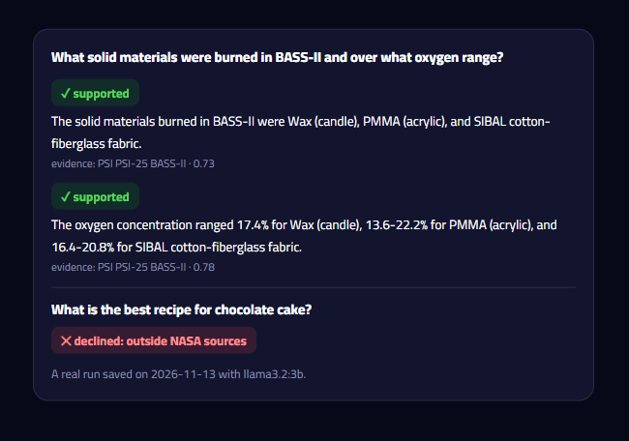
How it works: no sentence without evidence, no number without a source
1
Question in Arabic or English
2
Search 467 passages from NASA sources
3
Draft a local model, offline, from the passages only
4
Guardrail checks every sentence and every number
5
Result verified answer, removed sentence, or refusal
6 / 7 team-written test questions passed
A saved real run of the system, not a mock-up. Limits we state: 1 to 2 minutes per answer on a laptop, Arabic is machine-translated, PSI has no lunar-gravity data yet.
Notes:
كيف يعمل: السؤال، ثم بحث في 467 مقطعاً من ناسا، ثم مسودة من نموذج محلي بدون إنترنت، ثم صمام الأمان يفحص كل جملة وكل رقم، ثم النتيجة. على اليمين تشغيل حقيقي محفوظ: جملتان مدعومتان مع مصدرهما، وسؤال خارج الموضوع مرفوض. اختبرناه على 7 أسئلة كتبها الفريق ونجح في 6. ونذكر حدودنا بصراحة.

Slide 7
Impact, and built to last after the hackathon
WHO BENEFITS
BUILT TO LAST
WHAT COMES NEXT
An engineer choosing materials for a Moon base sees in seconds what NASA tested and what it did not
Arabic-speaking students and researchers read NASA science in their own language
No running cost: open models on one laptop, offline
6 commands rebuild everything when NASA adds data to PSI
Open source under Apache-2.0
Lunar-gravity data (LUCI, FM2) when NASA publishes it
A stronger model for Arabic translation
Analysis of the raw video archive
TrustFlame never invents an answer: NASA evidence, or “I don’t know”
Code and data: github.com/mariadwaghrh/flame-in-freefall NASA data: PSI Combustion Science and every resource on the challenge page
Notes:
الأثر: مهندس يختار مواد قاعدة قمرية يعرف في ثوانٍ ماذا اختُبر وماذا لم يُختبر، وطلاب وباحثون عرب يقرأون علوم ناسا بلغتهم. الاستمرار: بلا تكلفة تشغيل، ستة أوامر تعيد بناء كل شيء، والكود مفتوح. القادم: بيانات جاذبية القمر عند نشرها، نموذج عربي أقوى، وتحليل الفيديو الخام. الختام: TrustFlame لا يخترع جواباً؛ إما دليل من ناسا، أو يقول لا أعرف.

